Slide 1

Безответственный подросток
или
Как воспитать самостоятельную личность

Slide 2
Ответственность
– это способность:
исполнять взятые на себя обязательства;
анализировать жизненную ситуацию и прогнозировать возможные последствия совершаемых действий или бездействия;
«примерять» к конкретной жизненной ситуации предыдущий опыт;
выбирать формат собственных поступков с учётом возможных последствий;
быть готовым отвечать за результаты сделанного выбора.

Slide 3
Ответственность или послушание?
Многие взрослые не видят разницы между этими понятиями. Но послушание – это выполнение поручения, вне зависимости от осознания его целесообразности или правильности. Мотивировка поступает извне – имеет место простая исполнительность. Часто она подкрепляется страхом наказания или опасением выйти за рамки правил.
Ответственность подразумевает наличие осмысленного и самостоятельного решения, последствия которого человек оценивает.

Slide 4
Без шишек не обойтись. где практика, там и первые ошибки — опыт, который служит фундаментом для будущих умений.
Опыт родителя не конвертируется в опыт ребёнка. Дети могут прислушиваться к мнению родителей, учитывать их опыт, но никогда не смогут, просто выслушав «правильные» мысли и идеи, сделать их своими.
Необходимо определиться с приоритетами: собрать портфель самому или успеть в школу, сделать уроки самостоятельно или лечь спать вовремя. Если вы искренне удивлены катастрофической несамостоятельностью ребёнка, вспомните, как проходит его практика. «Он всегда собирается ну ооочень долго, в итоге я сам закидываю вещи в портфель и мы бежим в школу».

Slide 5
Этапы формирования ответственности у детей
Этап 1. Я могу. Самостоятельность и ответственность подростков идут рука об руку, и воспитание одного совершенно невозможно без другого. На первом этапе ребенок должен исследовать себя, свои возможности. Нужно научить его верить в свои силы.
Этап 2. Мои цели. Научите ребенка правильно формулировать цели и продумывать пути их достижения. Чем четче цель поставит перед собой ребенок, чем подробнее он продумает план ее достижения, тем быстрее он ее достигнет.
Этап 3. Я принимаю решение. Научите ребенка совершать выбор правильно и осознанно. Расскажите ему, как аргументировано высказывать свое мнение, это пригодится ему на следующем этапе.

Slide 6
Этап 4. Мой результат. А вот уже когда выбор сделан, нужно научить ребенка за него отвечать. Ребенок должен видеть границы своей ответственности и понимать, что же это значит – отвечать за себя. Ответственность подростков – тема сложная, и для того, чтобы этому научить, необходим комплексный подход.
Этап 5. Моя инициатива. Когда ребенок пройдет все предыдущие этапы, реально себя оценит и поймет за что он в силах отвечать, он сможет расширить свои возможности. Подросток осознает, что способен на большее, будет проявлять инициативу и действовать без страха неудач и сомнений.

Slide 7
Правила для воспитания ответственности
Ответственность должна быть по силам ребёнка. Начинать надо с малого.
2. Поддержка, а не критика.
3. Личный пример.
Notes:
Если вам кажется, что ребёнку пора научиться делать уроки без напоминаний, ведь это его зона ответственности, недостаточно сказать «Так! С сегодняшнего дня я тебе не напоминаю про уроки, следи за этим сам». Лучше начать с малого: предложите следить за временем, когда ему следует приступать к домашнему заданию, обсуждайте трудности, помогайте находить решения.

Slide 8

Не навязывайте ребёнку свои цели
Спрашивайте у подростка, чего он хочет! Возможно, его цель покажется вам глупой. Но ни в коем случае не высмеивайте и не воспринимайте её в штыки.
Любую цель можно мягко скорректировать. Для начала обозначьте задачи, которые придётся реализовать для достижения выбранной цели. Например, если подросток грезит стать IT - специалистом, то он должен понимать, что ему как минимум нужно овладеть программированием и знать хорошо английский. Готов ли он работать над этим?

Slide 9
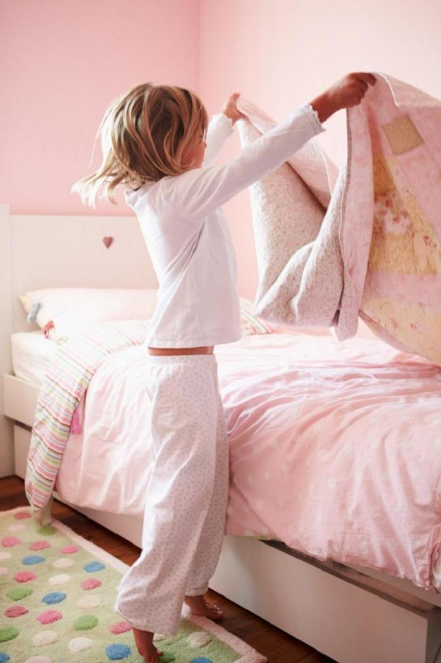
2. Не путайте ответственность с послушанием
Если подросток под чутким руководством взрослого выполняет определённые вещи, это ещё не ответственность. Это исполнительность.
Послушный ребёнок прекрасно, с большим таким энтузиазмом и чувством собственного достоинства может сделать домашнее задание. А ответственный разработает план, который поможет ему всегда всё сдавать вовремя. Один — выполняет инструкции, другой — думает о последствиях.

Slide 10

3. Не сравнивайте ни с кем подростка
Сравнения — это несправедливый упрёк. Разве можно что-то требовать от индивида, не имеющего актуального опыта? Сравнения причиняют боль.

Slide 11
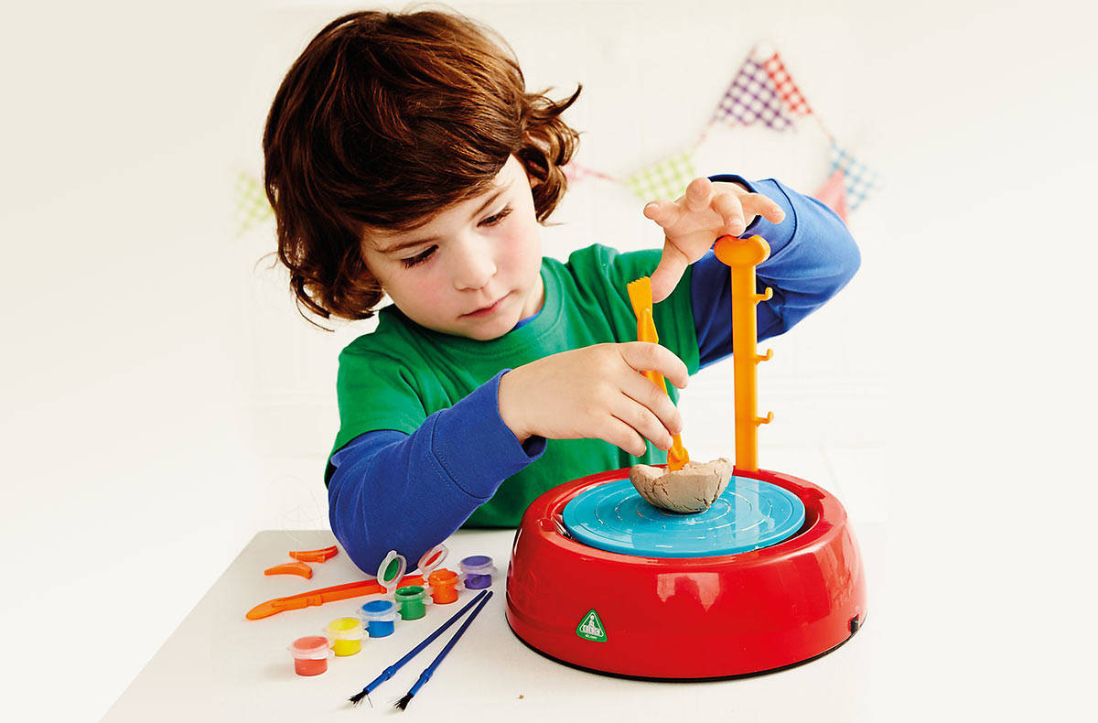
4. Поощряйте самостоятельность
Чувства ответственности не может быть без чувства самостоятельности. Если родители постоянно напоминают подростку расписание уроков, моют за него чашку и не позволяют одному передвигаться по городу, то ответственность не развивается.
И не забывайте хвалить ребёнка за любое проявление самостоятельности!

Slide 12
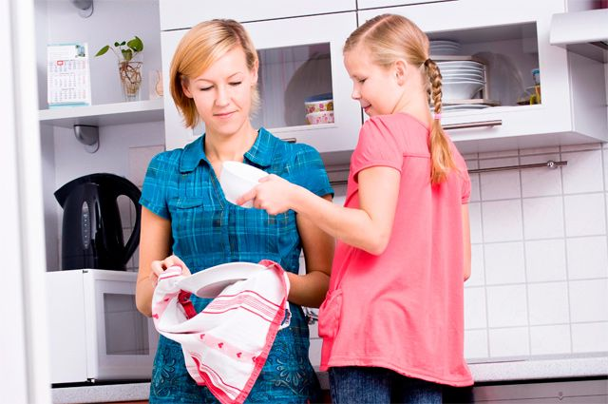
5. Подкрепляйте права обязанностями
С подростками отлично работает конструкция «Если…, то...». Пример: если ты возьмёшь на себя ответственность за чистоту посуду после еды, то я разрешу тебе гулять до десяти.

Slide 13
6. Разграничивайте зоны ответственности
Возьмите листок бумаги и выпишите всё, что вас раздражает, беспокоит или пугает в собственном ребёнке. Это может быть что угодно. Например, не моет за собой посуду, занудствует, не убирается, излишне открыт или наоборот замкнут. У кого-то перечень будет состоять из одного, а у кого-то из множества пунктов.
Взгляните на получившийся список и подумайте, что из этого касается лично вас. Вряд ли разбросанные тетради можно назвать вашей проблемой. Это зона ответственности подростка. Даже если это ужасно бесит.
Пункты, которые влияют на вас и других домочадцев, необходимо обсудить с подростком. Спокойно, без крика и ультиматумов объясните, как невыполнение обязательств может негативно сказаться на окружающих и к каким последствиям привести.
Например, из-за беспорядка в комнате могут завестись тараканы, которые расползутся по всему дому. Если подросток несамостоятелен в этом вопросе, вам мне придётся заходить в его комнату и наводить порядок. При этом он, вероятно, будет злиться из-за нарушения его личного пространства.

Slide 14
7. Готовьте подростка к трудностям
Оградить ребёнка от всех невзгод и проблем — естественный родительский инстинкт. Но из-за гиперопеки дети вступают во взрослую жизнь неподготовленными.
Подросток должен понимать, что вокруг него довольно сложный мир, где у каждого свои задачи и обязательства. Так, вполне нормально поделиться с сыном или дочкой тем, что вам не нравится ваша работа, но вы не можете её сменить, так как нужно оплачивать коммунальные услуги. Эта информация даст тинейджеру представление о семейной ответственности и он вполне в силах её «переварить». Но не стоит излишне перегружать подростка подробностями. Пусть он поймёт всю неидеальность мира чуть позже.

Slide 15
8. Демонстрируйте путь решения проблемы
Чаще всего дети не видят путь от запроса (я хочу есть) до результата (котлета на тарелке). Взрослым проще решить проблему, чем объяснять, как это делается. И это ещё одна из причин, почему не формируется ответственность.
Обязательно демонстрируйте подростку, как протекают те или иные процессы. Позволяйте ему самому что-то делать: готовить еду, чинить велосипед, заполнять документы. Не кричите, если у него не получается. Лучше спросите: «Как ты думаешь, ты справился? Могу я тебе помочь?».

Slide 16
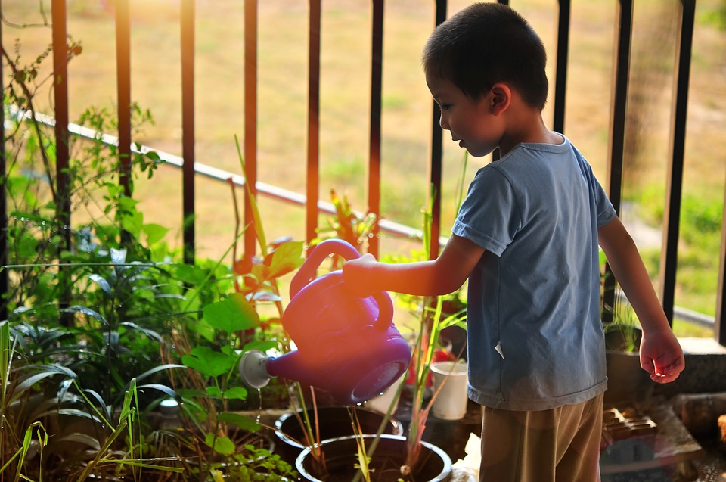
9. Вводите санкции за безответственное поведение
Рассмотрим пример. Родители дали школьнику сто рублей и попросили по пути домой купить хлеб, а он прогулял эти деньги с друзьями. Если родители просто отругают его, то велика вероятность, что ситуация повторится.
Должны последовать санкции. Не наказание, а именно санкции! Подросток должен знать, что безответственность разрушает договорённости. Если родители потеряют доверие, та самая конструкция «Если…, то...», сломается. Станет меньше обязанностей, но и права тоже убавятся.

Slide 17
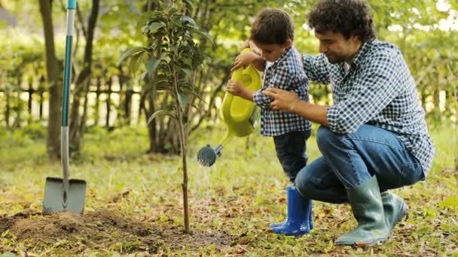
10. Будьте примером
Дети считывают мир через ощущения и постоянно наблюдает за родителями. Они тонко подмечают, как общаетесь и выполняете обещания именно вы. И если уж призывать подростка к ответственности, то нужно и самому её демонстрировать.

